Slide 1
4
1
3
2
Ciclo de
Aprendizaje
Lic. Adrián Santiago Miñano Torres
Notes:
Una de las mayores problemáticas para todo profesional en el campo de la enseñanza, es la diversidad y el número excesivo de estudiantes que se encuentran dentro del proceso. De allí que conocer y comprender los estilos de aprendizajes, disminuirá a cero los resultados negativos del proceso y contribuirá en el alcance de los objetivos que demanda el proceso de enseñanza – aprendizaje.

Slide 2
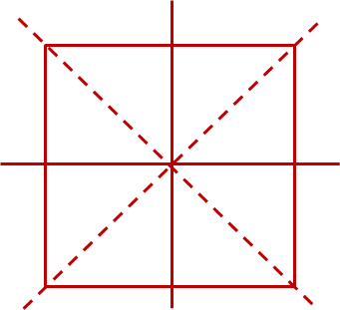
Elena G. White
4
1
3
2
“No todas las mentes están, por naturaleza, constituidas de igual manera. Tenemos mentes diferentes; algunas son fuertes en ciertos puntos y muy débiles en otros.
(Joyas de los Testimonios T-I, pág. 291)
Notes:
La concientización en el tema de que los alumnos tienen mentes diferentes, será el punto de partida muy acertado para este maravilloso viaje que inicia con la enseñanza por parte de un apóstol, y termina con el aprendizaje de un nuevo discípulo.

Slide 3
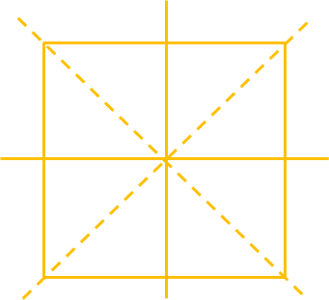
CICLO DE APRENDIZAJE
ACTIVOS
1
REFLEXIVOS
(CREA)
4
(MOTIVA)
3
2
PRAGMÁTICOS
TEÓRICOS
(APLICA)
(EXPLORA)
Notes:
El Estilo de Aprendizaje es el modo personal en que la información se procesa. Tiende a concentrarse en las fortalezas de la persona y no en sus debilidades. No existe correcto o incorrecto estilo de aprendizaje. Ningún modo de aprender es mejor que otro y que la clave para un aprendizaje efectivo es ser competente cada modo cuando se requiera.
Son rasgos cognitivos, afectivos y fisiológicos, que sirven como indicadores relativamente estables, de cómo los aprendices perciben, interaccionan y responden a un ambiente de aprendizaje.
Los cuatro estilos de aprendizaje según Honey y Mumford (1992) son el estilo activo, el estilo reflexivo, el estilo teórico y el estilo pragmático.

Slide 4

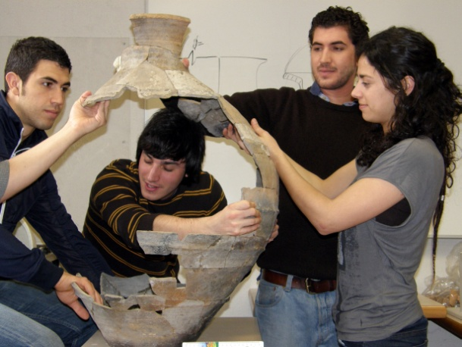
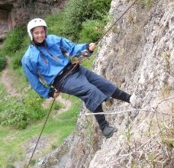
CICLO DE APRENDIZAJE
PENSAMIENTO REFLEXIVO
Partir de SU experiencia.
Hechos significativos.
Deseos y necesidades.
Reflexionar la experiencia.
Analizar implicaciones.
DAR SENTIDO
EXPERIMENTAR
CONECTAR
(MOTIVA)
1
EXAMINAR
Notes:
Personas que perciben a través de la experiencia concreta y procesan a través de la observación reflexiva.

Slide 5



CICLO DE APRENDIZAJE
PENSAMIENTO TEÓRICO
Imaginar el concepto.
Explicar.
Estudiar.
Investigar.
Analizar implicaciones.
ENTENDER.
IMAGINAR
2
(EXPLORA)
DEFINIR
CONCEPTUALIZAR
Notes:
Personas que perciben a través de la conceptualización abstracta y procesan a través de la observación reflexiva.

Slide 6
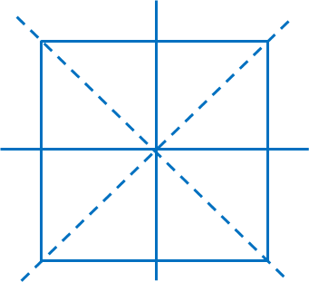


CICLO DE APRENDIZAJE
PENSAMIENTO PRAGMÁTICO
Practicar los contenidos.
Comprobar el dominio.
Exámenes, pruebas, problemas.
Explorar aplicaciones.
Experimentar.
Utilidad del SABER.
ENTENDER
3
(APLICA)
INTENTAR
APLICAR
Notes:
Personas que perciben a través de la conceptualización abstracta y procesan a través de la experimentación activa.

Slide 7
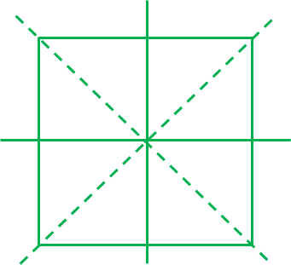

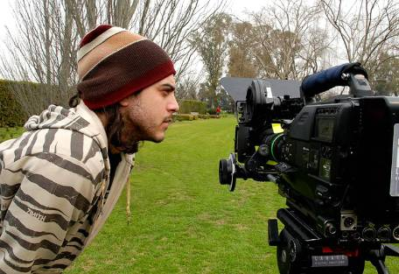
CICLO DE APRENDIZAJE
PENSAMIENTO A LA ACTIVIDAD
Analizar las aplicaciones.
Retroalimentar
Aplicaciones propias.
Crear aplicaciones para la vida.
Aplicar a la vida: Compromiso.
CREACIÓN
CREAR
INTEGRAR
(CREA)
4
REFINAR
Notes:
Personas que perciben a través de la experiencia concreta y procesan a través de la experimentación activa

Slide 8
Hemisferios del Cerebro
Izquierdo (I)
Opera mejor por medio de la estructura y la secuencia. Prefiere el lenguaje, es secuencial, examina los elementos, tiene sentido del número. Trabaja para analizar información.
Derecho (D)
Opera de manera no estructurada, comprende imágenes, busca patrones, crea metáforas, es simultáneo. Busca sintetizar y consolidar información.
Notes:
En cada uno de los estilos de aprendizajes mencionados, se utilizan los dos hemisferios del cerebro.

